Slide 1
第4章
数据库的安全性与完整性保护

Slide 2
为什么要提供数据库的安全性保护和完整性保护功能？
常用的保护措施
  计算机系统外部的
    环境的保护
    社会的保护
    设备的保护
  计算机系统内部的
    计算机
    操作系统
    数据库
    网络
    应用系统
2007年度-教育部-IBM精品课程-南京大学计算机科学与技术系

Slide 3
  在上述这些保护措施中，数据库系统中的数据保护是至关重要的。在本章中我们主要讨论在数据库管理系统内部设置一些必要的软件以达到数据保护的目的，这就是数据库的保护
  数据库管理系统提供的保护措施主要有两类：
    数据库的安全性（security）保护
    数据库的完整性（integrity）保护
2007年度-教育部-IBM精品课程-南京大学计算机科学与技术系

Slide 4
4.1 数据库的安全性
    4.1.1 数据库的安全与安全数据库
    4.1.2 数据库安全的基本概念与内容
    4.1.3 数据库的安全标准
    4.1.4 SQL对数据库安全的支持
2007年度-教育部-IBM精品课程-南京大学计算机科学与技术系

Slide 5
4.1.1 数据库的安全与安全数据库
数据库的安全（database security）
  防止非法使用数据库。即要求数据库的用户：
      通过规定的访问途径
      按照规定的访问规则（规范）
来访问数据库中的数据，并接受来自DBMS的各种检查
  访问数据库的规范有多种，但是：
    不同的规范适用于不同的应用
    可以根据应用的不同需求来选择不同的数据库访问规范，即选择具有不同安全级别的数据库
    那些能适应网络环境下安全要求级别的数据库称为安全数据库（secure database），或称为可信数据库（trusted database）
2007年度-教育部-IBM精品课程-南京大学计算机科学与技术系

Slide 6
4.1 数据库的安全性
    4.1.1 数据库的安全与安全数据库
    4.1.2 数据库安全的基本概念与内容
    4.1.3 数据库的安全标准
    4.1.4 SQL对数据库安全的支持
2007年度-教育部-IBM精品课程-南京大学计算机科学与技术系

Slide 7
4.1.4 SQL对数据库安全的支持
在SQL’92中提供了C₁级数据库安全的支持，它们是：
  主体、客体及主/客体分离
  身份标识与鉴别
  数据完整性
  自主访问控制与授权功能
2007年度-教育部-IBM精品课程-南京大学计算机科学与技术系

Slide 8
4.1.4 SQL对数据库安全的支持
自主访问控制与授权功能
  SQL中的自主访问控制是通过（用户，操作对象，操作权限）这样的三元组来定义用户对于数据的访问权限的，并可通过授权（Grant）和回收（Revoke）语句来改变用户的访问权限
  操作权限
    SELECT权
    INSERT权
    DELETE权
    UPDATE权
    REFERENCE权
    EXECUTE权
    USAGE权
2007年度-教育部-IBM精品课程-南京大学计算机科学与技术系
Notes:
Reference是指在完整性约束下引用关系的权利；Usage主要应用在关系和断言之外的多种模式元素上；Trigger是定义这个关系上的触发器的权利；Execute是执行如PSM过程或函数之类的代码的权利；Under是创建给定类型的子类型权利

Slide 9
4.1.4 SQL对数据库安全的支持
  操作对象
    表，视图
    属性
    域（type），UDT（用户定义数据类型）
    存储过程/函数，触发器
  用户
    数据库用户
2007年度-教育部-IBM精品课程-南京大学计算机科学与技术系

Slide 10
4.1.4 SQL对数据库安全的支持
  授权语句
    GRANT <操作权限列表> ON <操作对象>
      TO <用户名列表> [WITH GRANT OPTION]
    例：
      grant SELECT，UPDATE on S
      to XULIN with grant option
      grant UPDATE (G) on SC to XULIN
2007年度-教育部-IBM精品课程-南京大学计算机科学与技术系

Slide 11
4.1.4 SQL对数据库安全的支持
  回收语句
    REVOKE <操作权限列表> ON <操作对象>
      FROM <用户名列表> [RESTRICT | CASCADE]
    CASCADE：连锁回收
    RESTRICT：在不存在连锁回收问题时才能回收权限，否则拒绝回收
    例：
      revoke UPDATE on S from XULIN cascade
2007年度-教育部-IBM精品课程-南京大学计算机科学与技术系

Slide 12
4.2 数据库的完整性
2007年度-教育部-IBM精品课程-南京大学计算机科学与技术系

Slide 13
4.2 数据库的完整性
数据库的完整性
  指数据库中数据的正确性和一致性，包括：
    正确性：数据的有效性、有意义
    一致性：在多用户（多程序）并发访问数据库的情况下，保证对数据的更新不会出现与实际不一致的情况
  我们一方面要避免在数据库中出现错误的数据，即防止数据的完整性受到破坏。同时，如果因为某些不可抗拒的原因而导致数据库中的数据被破坏，也要能够及时发现并采取一定的措施将数据库中的数据恢复到正确的状态下去
2007年度-教育部-IBM精品课程-南京大学计算机科学与技术系

Slide 14
4.2 数据库的完整性
完整性保护
  对数据库中数据的正确性和一致性的维护，包括：
    在执行更新操作时，检查是否违反完整性约束条件，并且在证明其无效后作出适当的反应
    防止有存取权的合法用户的误操作
完整性保护的目的
  及时发现错误
  能够采取措施防止错误的进一步蔓延
  最终将数据库恢复到正确状态
完整性保护的实现措施
  完整性约束条件的定义及检查
  触发器
  并发控制技术
2007年度-教育部-IBM精品课程-南京大学计算机科学与技术系

Slide 15
4.2 数据库的完整性
  4.2.1 数据库完整性保护的功能
  4.2.2 完整性规则的三个内容
  4.2.3 完整性约束的设置、检查与处理
  4.2.4 触发器
2007年度-教育部-IBM精品课程-南京大学计算机科学与技术系

Slide 16
4.2.1 数据库完整性保护的功能
三个基本功能
  设置功能
    系统及用户对数据库完整性的基本要求
  检查功能
    有能力检查数据库中的数据是否有违反约束条件的现象出现
  处理功能
    出现违反约束条件时，有及时处理的能力
2007年度-教育部-IBM精品课程-南京大学计算机科学与技术系

Slide 17
4.2 数据库的完整性
  4.2.1 数据库完整性保护的功能
  4.2.2 完整性规则的三个内容
  4.2.3 完整性约束的设置、检查与处理
  4.2.4 触发器
2007年度-教育部-IBM精品课程-南京大学计算机科学与技术系

Slide 18
4.2.2 完整性规则的三个内容
在关系数据库系统中提供了下述三类数据完整性约束：
  实体完整性规则
    在一个基表的主关键字（主码）中，其属性的取值不能为空值
  参照完整性规则
  用户定义的完整性规则
    由用户来定义的数据完整性要求
由数据库管理系统来提供数据完整性约束条件的定义和检查的优点？
2007年度-教育部-IBM精品课程-南京大学计算机科学与技术系

Slide 19
4.2.2 完整性规则的三个内容
  参照完整性规则
    若关系R中有属性集F与另一个关系S的主关键字K_{s}相对应（即具有相同的语义和取值范围），则称关系R引用关系S中的元组
      这样的属性集F被称为关系R的外关键字（关系R和关系S可以是同一个关系）
    参照完整性规则要求
      关系R中的每个元组在外关键字F上的值或者是空值（NULL），或必须引用在关系S中存在的元组，即不能引用不存在的实体
2007年度-教育部-IBM精品课程-南京大学计算机科学与技术系

Slide 20
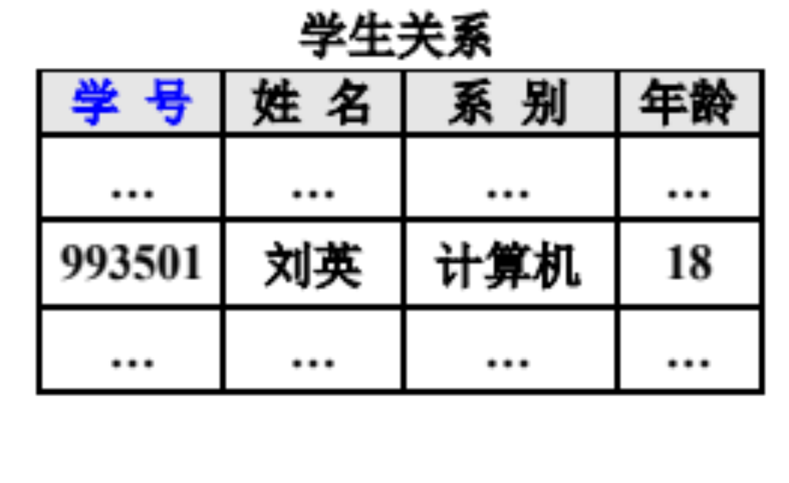
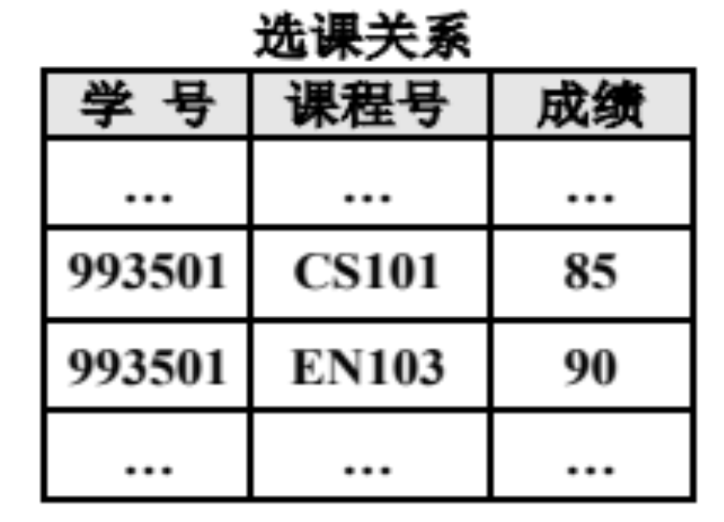
4.2.2 完整性规则的三个内容
2007年度-教育部-IBM精品课程-南京大学计算机科学与技术系

Slide 21
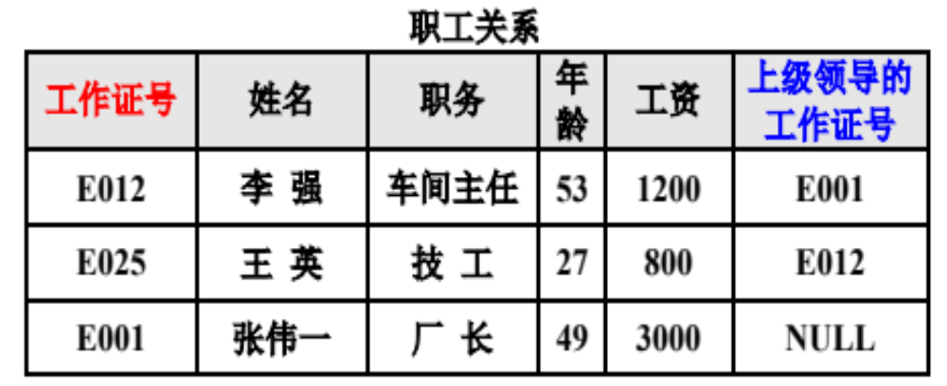
4.2.2 完整性规则的三个内容
其中：‘工作证号’是主码，‘上级领导的工作证号’是外码
2007年度-教育部-IBM精品课程-南京大学计算机科学与技术系

Slide 22
外键完整性约束示例
对‘选课’关系中的外键‘学号’的引用完整性约束定义：
  Foreign key(学号) References 学生 On Delete Cascade;
  Foreign key(学号) References 学生 On Delete Restrict;
  Foreign key(学号) References 学生 On Delete Set Null;
  Foreign key(学号) References 学生 On Delete No Action;
2007年度-教育部-IBM精品课程-南京大学计算机科学与技术系

Slide 23
外键完整性约束
“restrict”和“no action”的区别
  UPDATE PAR SET PID=PID-1
  “restrict”报错
  “no action”可以执行
PAR
PID | NAME
1 | PAR1
2 | PAR2
3 | PAR3
CID | CDESC | PID
51 | 51DESC | 1
52 | 52DESC | 2
Websoft, Nanjing Univ. [http://ws.nju.edu.cn]
Notes:
The main difference between NO ACTION and RESTRICT is that with NO ACTION the referential integrity check is done after trying to alter the table.

Slide 24
4.2 数据库的完整性
  4.2.1 数据库完整性保护的功能
  4.2.2 完整性规则的三个内容
  4.2.3 完整性约束的设置、检查与处理
  4.2.4 触发器
2007年度-教育部-IBM精品课程-南京大学计算机科学与技术系

Slide 25
4.2.3 完整性约束的设置、检查与处理
一条完整性约束规则一般有三个组成部分
  完整性约束条件的设置
  完整性约束条件的检查
    在DBMS内部设置专门的软件检查模块
  完整性约束条件的处理
    在用户的操作会破坏数据的完整性（即违反完整性约束条件的要求）时，系统将：
      拒绝执行，并报警或报错；
      调用相应的函数（例程）进行处理 ，如：
        在外键定义子句中给出的处理方法
        在触发器中给出的处理过程
2007年度-教育部-IBM精品课程-南京大学计算机科学与技术系

Slide 26
4.2.3 完整性约束的设置、检查与处理
完整性约束条件设置
  属性级的约束（域约束）
    数据类型的约束，非空值约束，取值范围的约束
  元组级的约束（表约束）
    主码定义，候选码（唯一键）定义
    外码定义
    基于元组的检查子句：属性间关系的定义
  全局约束（断言assertion）
    单个关系中涉及到统计操作的约束条件
    多个关系之间复杂的约束条件
对约束命名
  CONSTRAINT <约束名> <完整性约束定义子句>
2007年度-教育部-IBM精品课程-南京大学计算机科学与技术系

Slide 27
SQL语言对完整性约束规则的支持
创建基表命令 （CREATE TABLE）
  需要定义的内容
    模式名 & 表名
    属性的定义
      属性名 & 数据类型
      属性的缺省值定义
        DEFAULT { default_constant | NULL }
      属性级的数据约束定义
    表级的数据约束定义
2007年度-教育部-IBM精品课程-南京大学计算机科学与技术系

Slide 28
SQL语言对完整性约束规则的支持
属性级的约束
  数据类型的约束，取值范围的约束，非空值约束
{ NOT NULL |
[ CONSTRAINT constraint_name ]
    UNIQUE
    | PRIMARY KEY
    | CHECK ( search_condition )
    | REFERENCES table_name [ ( column_name ) ]
      [ ON DELETE CASCADE | RESTRICT | SET NULL ]
      [ ON UPDATE CASCADE | RESTRICT | SET NULL ] }
基于单个属性的取值约束
2007年度-教育部-IBM精品课程-南京大学计算机科学与技术系

Slide 29
SQL语言对完整性约束规则的支持
[ CONSTRAINT constraint_name ]
{ UNIQUE ( colname { , colname ... } )
  | PRIMARY KEY ( colname { , colname ... } )
  | CHECK ( search_condition )
  | FOREIGN KEY ( colname { , colname ... } )
    REFERENCES table_name [ ( colname { , colname ... } ) ]
      [ ON DELETE CASCADE | RESTRICT | SET NULL ]
      [ ON UPDATE CASCADE | RESTRICT | SET NULL ] }
基于多个属性的取值约束
2007年度-教育部-IBM精品课程-南京大学计算机科学与技术系

Slide 30
SQL语言对完整性约束规则的支持
在定义属性级的数据约束时需要考虑的内容
  NOT NULL vs. DEFAULT NULL
  Constraint name
    对某个数据约束条件进行命名（可选项）
    以利于以后使用ALTER TABLE命令来修改表中的数据约束定义
  UNIQUE vs. NOT NULL
    UNIQUE属性可以取空值
    候选键（candidate key）：
      UNIQUE + NOT NULL
2007年度-教育部-IBM精品课程-南京大学计算机科学与技术系

Slide 31
SQL语言对完整性约束规则的支持
在定义属性级的数据约束时需要考虑的内容（cont.）
  PRIMARY KEY vs. NOT NULL
  REFERENCES
    FOREIGN KEY（外键） vs. PRIMARY KEY（主键）
    外键上的取值约束及其一致性的保证措施
      CASCADE | RESTRICT | SET NULL
  CHECK
2007年度-教育部-IBM精品课程-南京大学计算机科学与技术系

Slide 32
SQL语言对完整性约束规则的支持
元组级的约束
  主码定义：PRIMARY KEY( <column-list> )
  唯一键定义：UNIQUE( <column-list> )
  外码定义：
    FOREIGN KEY ( <fk-column-list> )
    REFERENCES <table-name> ( <pk-column-list> )
    [ ON UPDATE [ RESTRICT | CASCADE | SET NULL ] ]
    [ ON DELETE [ RESTRICT | CASCADE | SET NULL ] ]
  属性间关系的定义：CHECK( <condition> )
2007年度-教育部-IBM精品课程-南京大学计算机科学与技术系

Slide 33
SQL语言对完整性约束规则的支持
定义属性级数据约束的例子
  例1
    CREATE TABLE Student (
      sno NUMBER(5)
        CONSTRAINT C₁ CHECK (sno BETWEEN 90000 AND 99999),
      sname VARCHAR (20)
        CONSTRAINT C₂ NOT NULL,
      sage NUMBER(3)
        CONSTRAINT C₃ CHECK (sage<29) );
2007年度-教育部-IBM精品课程-南京大学计算机科学与技术系

Slide 34
SQL语言对完整性约束规则的支持
  例2
    CREATE TABLE EMP（
      Empno NUMBER (4),
      Ename VARCHAR (10),
      PersonId VARCHAR(15),
      Job VARCHAR (9),
      Mgr NUMBER (4),
      Sal NUMBER (7, 2),
      Deptno NUMBER (2),
      CONSTRAINT pk PRIMARY KEY( Empno ),
      CONSTRAINT uni_name UNIQUE ( PersonId ),
2007年度-教育部-IBM精品课程-南京大学计算机科学与技术系

Slide 35
SQL语言对完整性约束规则的支持
    CONSTRAINT fk_dept
    FOREIGN KEY( Deptno )
        REFERENCES DEPT( Deptno )
        ON UPDATE CASCADE
        ON DELETE RESTRICT,
2007年度-教育部-IBM精品课程-南京大学计算机科学与技术系

Slide 36
SQL语言对完整性约束规则的支持
    CONSTRAINT fk_mgr
    FOREIGN KEY( Mgr )
        REFERENCES EMP( Empno )
        ON UPDATE CASCADE
        ON DELETE SET NULL,
2007年度-教育部-IBM精品课程-南京大学计算机科学与技术系

Slide 37
SQL语言对完整性约束规则的支持
    CONSTRAINT chk_1 CHECK (
      (Job=‘总经理’ AND Sal>15000) OR
      (Job=‘部门经理’ AND Sal between 5000 and 10000) OR
      (Job<>‘总经理’ AND Job<>‘部门经理’ AND
      Sal between 1000 and 5000)
    )
  );
2007年度-教育部-IBM精品课程-南京大学计算机科学与技术系

Slide 38
SQL语言对完整性约束规则的支持
在基表的定义命令中，可以定义很复杂的、基于属性或元组的完整性约束条件，并且可以在约束条件中使用到其它的关系
2007年度-教育部-IBM精品课程-南京大学计算机科学与技术系

Slide 39
SQL语言对完整性约束规则的支持
例如：不允许‘计算机系’（CS）的学生选修‘PASCAL程序设计’ （PAS）课程，则在创建‘学习’关系时可以定义一个完整性约束：
    CHECK ( NOT (
      (S# IN (SELECT S#
      FROM S
      WHERE sd=‘CS’) )
      AND
      (C# IN (SELECT C#
      FROM C
      WHERE cn=‘PAS’) )
    ) );
2007年度-教育部-IBM精品课程-南京大学计算机科学与技术系

Slide 40
SQL语言对完整性约束规则的支持
? 问题：上述完整性约束只对定义它的‘学习’关系起作用，而对‘学生’关系则不起作用。如果一个正在选修PASCAL课程的学生转到计算机系（将‘系别’属性的值修改为‘计算机’），这无疑会破坏‘学习’关系的数据完整性
2007年度-教育部-IBM精品课程-南京大学计算机科学与技术系

Slide 41
SQL语言对完整性约束规则的支持
全局约束：断言
  定义断言
  CREATE ASSERTION <name> CHECK( <condition> )
  撤消断言
  DROP ASSERTION <assertion-name-list>
2007年度-教育部-IBM精品课程-南京大学计算机科学与技术系

Slide 42
SQL语言对完整性约束规则的支持
例：每门课程的选修人数不少于20人
    CREATE ASSERTION ass_1 CHECK (
      20 <= ALL ( SELECT COUNT(*)
      FROM SC
      GROUP BY C# )
    );
2007年度-教育部-IBM精品课程-南京大学计算机科学与技术系

Slide 43
SQL语言对完整性约束规则的支持
例：学生在选修‘数据结构’（DS）课程之前必需先选修过‘PASCAL程序设计’（PAS）课
    CREATE ASSERTION ass_2 CHECK (
      NOT EXISTS (
      SELECT * FROM SC WHERE
      C# IN ( SELECT C#
      FROM C
      WHERE cn = ‘DS’ )
      AND
      S# NOT IN ( SELECT SC_{X}.S#
      FROM SC SC_{X}, C
      WHERE SC_{X}.C# = C.C#
      AND C.cn=‘PAS’ )
      ) );
2007年度-教育部-IBM精品课程-南京大学计算机科学与技术系

Slide 44
4.2 数据库的完整性
  4.2.1 数据库完整性保护的功能
  4.2.2 完整性规则的三个内容
  4.2.3 完整性约束的设置、检查与处理
  4.2.4 触发器
2007年度-教育部-IBM精品课程-南京大学计算机科学与技术系

Slide 45
4.2.4 触发器
触发器
  在数据库系统中，一个事件的发生会导致另外一些事件的发生，这样的功能被称为触发器
  触发器的功能：某个事件的发生会导致另外一些事件的执行，以消除前一个事件对数据完整性所起的影响
  触发器最初是用于数据的完整性保护，但现在已经远远超出了此范围，也被应用于其它的目的，如：
    数据的安全性保护
    用户的应用逻辑处理
    数据库系统的主动功能
2007年度-教育部-IBM精品课程-南京大学计算机科学与技术系

Slide 46
4.2.4 触发器
触发器的组成
  触发事件（由用户定义）
    通常为某个完整性约束条件的否定或某种数据操纵事件
    如：用户登录，数据的增、删、改等
  结果事件（由用户定义）
    当触发事件发生时，用以消除触发事件所引起的负面影响的程序
    通常是一组由用户书写的SQL命令
  触发过程
    当DBMS检测到触发事件的发生时，自动调用并执行结果事件的过程
2007年度-教育部-IBM精品课程-南京大学计算机科学与技术系

Slide 47
4.2.4 触发器
触发器的定义命令
CREATE TRIGGER trigger_name { BEFORE | AFTER }
  { INSERT | DELETE
  | UPDATE [ OF colname { , colname ... } ] }
  ON table_name
  [ REFERENCING corr_name_def { , ...... } ]
  [ FOR EACH ROW | FOR EACH STATEMENT ]
  [ WHEN ( search_condition ) ]
    { statement
    | BEGIN ATOMIC statement; { statement; ... } END
2007年度-教育部-IBM精品课程-南京大学计算机科学与技术系

Slide 48
4.2.4 触发器
触发器的定义命令（续）
The corr_name_def that defines a correlation name follows:
  { OLD [ ROW ] [ AS ] old_row_corr_name
    | NEW [ ROW ] [ AS ] new_row_corr_name
    | OLD TABLE [ AS ] old_table_corr_name
    | NEW TABLE [ AS ] new_table_corr_name }
2007年度-教育部-IBM精品课程-南京大学计算机科学与技术系

Slide 49
4.2.4 触发器
触发器的删除命令
DROP TRIGGER trigger_name ;
2007年度-教育部-IBM精品课程-南京大学计算机科学与技术系

Slide 50
4.2.4 触发器
例4.12
  触发事件：修改或增添教师的工资和职称
  结果事件：在插入新的教师元组或教师的职称晋升为教授时，若教授工资低于1000元，则将其自动转为1000元。
  CREATE TRIGGER update_sal
    BEFORE INSERT or UPDATE(Sal, Pos) ON Teach
    FOR EACH ROW
      WHEN (:new.Pos =‘教授’) /*某教师的职称为教授*/
        BEGIN IF :new.sal < 1000
        THEN :new.sal := 1000;
        END IF;
      END；
2007年度-教育部-IBM精品课程-南京大学计算机科学与技术系

